Slide 1
大數據基本演算
預測性探索性分析
分類
政治大學圖檔所博士候選人
陳勇汀
pudding@nccu.edu.tw
2020年
Notes:
課程編輯網頁
https://docs.google.com/document/d/1XiSkOSbaqEzFC7X_-Q1FewS-9Hhw2a_pjGfKv9uGvMI/edit#
W14 分類與預測：貝氏網路
https://docs.google.com/presentation/d/1fXzH2xWUigsy8bD8usxrO4V9fPW8xjAdtEHU6_Jui3A/edit?usp=sharing
文本探勘
http://l.pulipuli.info/19/ncku-tm
活動說明網頁
https://docs.google.com/document/d/1QuApzboOkpHZjEBe0Q7uruOqh6xlDB4sHNIXVZ9oQdk/edit
90分鐘+90分鐘
13：00 - 14：30
WEKA簡介與實作-1
陳勇汀 老師/
洪麗娟 督導長
開放(內含儲備資訊護理師6名)
14：30 - 14：40
休息
14：40 - 16：20
WEKA簡介與實作-2
陳勇汀 老師/
洪麗娟 督導長
開放(內含儲備資訊護理師6名)

Slide 2
關於本週課程
課程大綱
課程目標
分類：建立模型
分類：預測未知資料
學習單作業的說明
能夠建立分類預測模型，並建立可解釋的分類規則
能夠使用預測模型來預測未來才會發生的未知案例

Slide 3
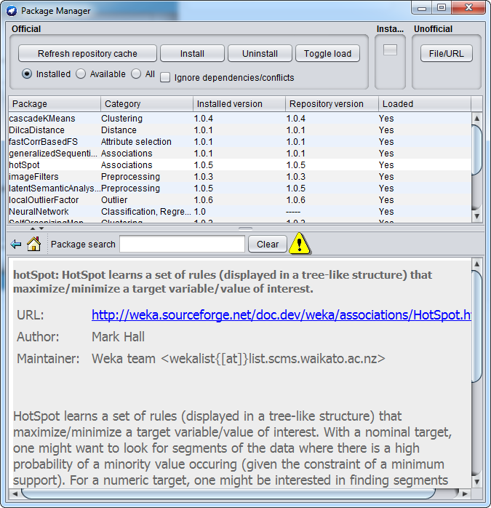
本週課程會用到的套件
WekaODF 讀取ODS檔案 (自製套件)
Notes:
https://docs.google.com/presentation/d/1_8_AqCxImQZ1-3pOXqLcMMwPVZXPzFC6gu47U0MTLrg/edit

Slide 4
分類：建立模型
Part 1.
Notes:
：分類

Slide 5
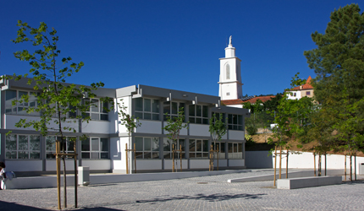
謎の転校生 阿明：「大家好，我剛搬到這區！」
VS

Slide 6
選我！
選我！
「請問我比較適合讀哪所學校呢？」
VS
GP
MS

Slide 7
AI
讓人工智慧給你建議吧
https://www.indiatoday.in/education-today/gk-current-affairs/story/ai-tells-you-which-medical-treatment-is-better-1391840-2018-11-19
Notes:
https://www.indiatoday.in/education-today/gk-current-affairs/story/ai-tells-you-which-medical-treatment-is-better-1391840-2018-11-19

Slide 8
讀GP的機率為
13%
學生成績資料集
小美：讀GP
昊哥：讀MS
讀MS的機率為
87%

Slide 9
實作：分類
一言不合，就動手

Slide 10
分類：決策樹
實作步驟
下載與開啟檔案
執行分類：J48
檢視探勘結果

Slide 11
STEP 1. 下載與開啟檔案 (1/2)
stu-sch- 1 - train.ods
stu-sch- 2 - test.ods
課程首頁
stu-sch- 3 - unknown.ods

Slide 12
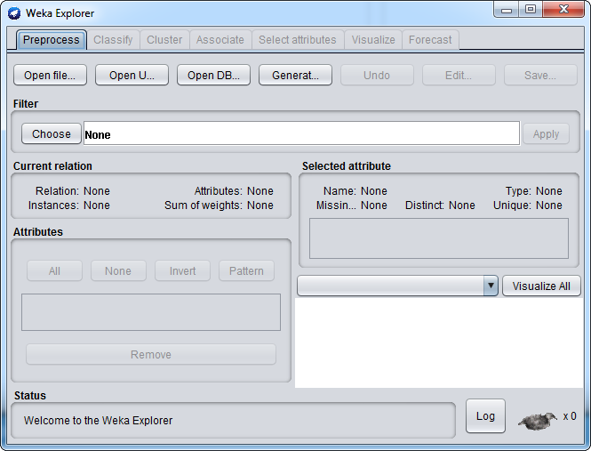
STEP 1. 下載與開啟檔案 (2/2)
stu-sch- 1 - train.ods

Slide 13
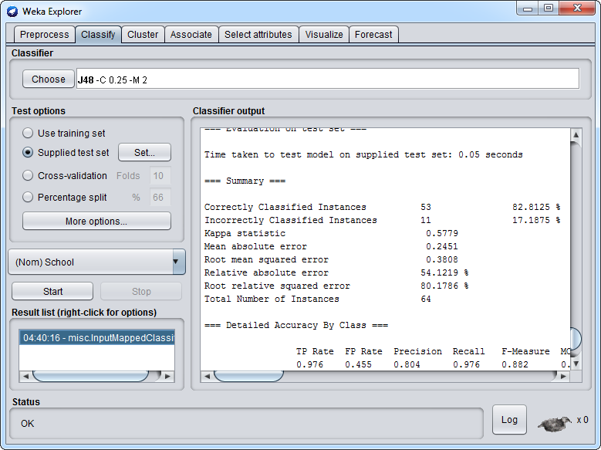
STEP 2. 執行分類
設定分類演算法與目標屬性
設定測試選項
設定輸出結果
執行分類

Slide 14
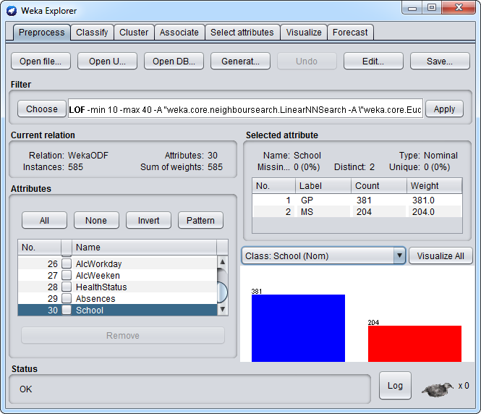
STEP 2. 執行分類 (1/12) a. 設定分類演算法與目標屬性
2
Attributes: 30 先記得屬性數量，共30個
Classify 切換到 分類面板
1

Slide 15
探索器介面說明
分類 (Classify) (1/2)
Classifier ⇨ Choose 選擇分類演算法
演算法進階設定
Test options 測試選項
More options… 輸出結果的進階設定
A
B
C
D

Slide 16
探索器介面說明
分類 (Classify) (2/2)
Class 選擇目標屬性
Start 開始執行
Result list 探勘結果列表
Classifier output 探勘結果
H
E
F
G

Slide 17
STEP 2. 執行分類 (2/12)
a. 設定分類演算法與目標屬性
Classifier ⇨ Choose 選擇分類演算法 weka.classifiers .trees.J48
3

Slide 18
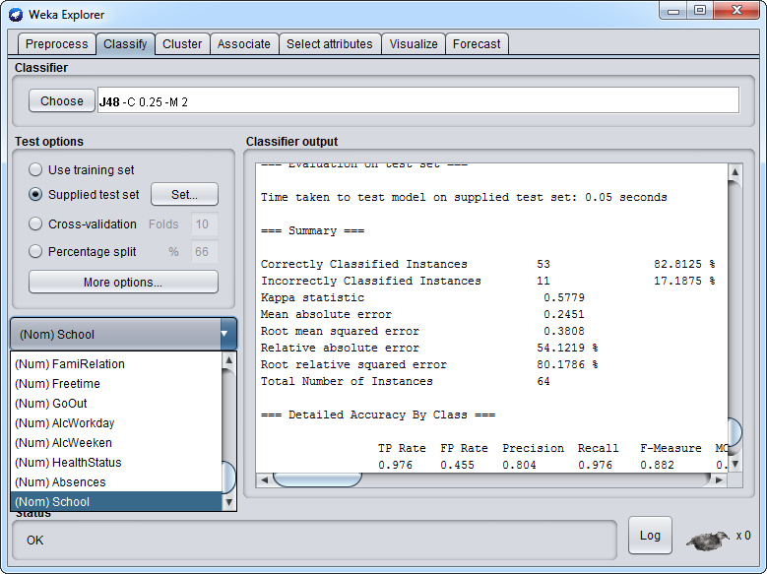
STEP 2. 執行分類 (3/12)
a. 設定分類演算法與目標屬性
選擇目標屬性 預設值已經是最後一個屬性 (Nom) School
4

Slide 19
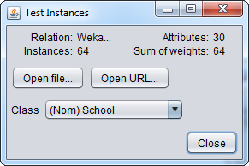
STEP 2. 執行分類 (4/12)
b. 設定測試選項
Supplied test set 以測試資料來評估探勘結果
Set… 開啟進階設定
5
6

Slide 20
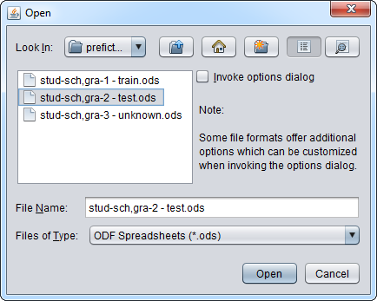
STEP 2. 執行分類 (5/12)
b. 設定測試選項
7
8
stu-sch- 2 - test.ods
10
Open file… 開啟檔案
選擇測試資料 stu-sch-2 - test.ods
Open 開啟檔案
Close 退出進階設定
9

Slide 21
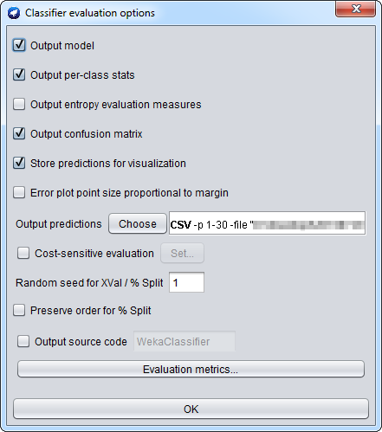
STEP 2. 執行分類 (6/12) c. 設定輸出結果
More options... 開啟輸出結果的進階設定
11

Slide 22
STEP 2. 執行分類 (7/12) c. 設定輸出結果
Output predictions ⇨ Choose 選擇 weka.classifiers.evaluation .output.prediction.CSV
12

Slide 23
STEP 2. 執行分類 (8/12) c. 設定輸出結果
按粗體字 CSV 開啟進階設定
13

Slide 24
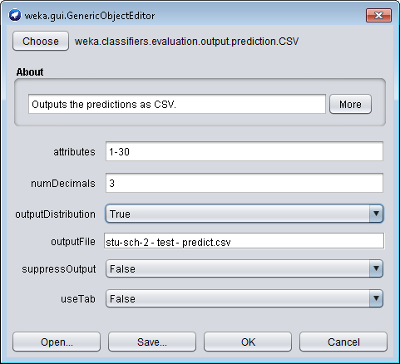
STEP 2. 執行分類 (9/12) c. 設定輸出結果
設定參數
attributes: 1-30 30為屬性數量， 表示輸出結果加上全部屬性
outputDistribution: True 輸出預測機率分佈
outputFile: (點空白處開啟選單) stu-sch-2 - test - predict.csv 將預測結果輸出成檔案
OK 離開進階設定
14
15
Notes:
stu

Slide 25
STEP 2. 執行分類 (10/12) c. 設定輸出結果
OK 離開進階設定
16

Slide 26
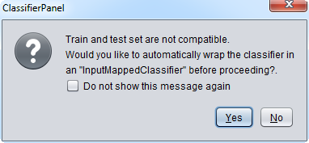
STEP 2. 執行分類 (11/12) d. 執行分類
Start 開始執行
ClassifierPanel ⇨ Yes 因為訓練資料和測試資料並非同一份檔案，資料的值域不同，所以需要額外做對映
17
18

Slide 27
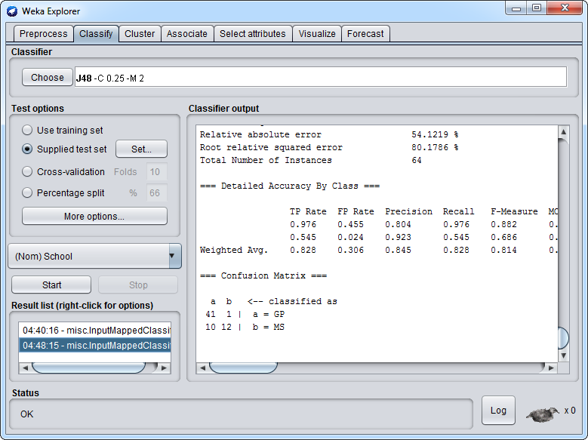
STEP 2. 執行分類 (12/12)
Result list 增加新的探勘結果
Classifier output 探勘結果細節
20
19

Slide 28
STEP 3. 檢視探勘結果(1/4)
<=12
=rural 鄉村
<= 2
= no
= father 父親
>4
<=4
<=3
>3
Absences
缺席次數
...
Address
住家區域
找到決策樹的部分
...
StudyTime
讀書時間
...
schoolsup
學校補助
...
Guardian
監護人
...
Freetime
自由時間
GoOut
外出程度
MS
GP
MS

Slide 29
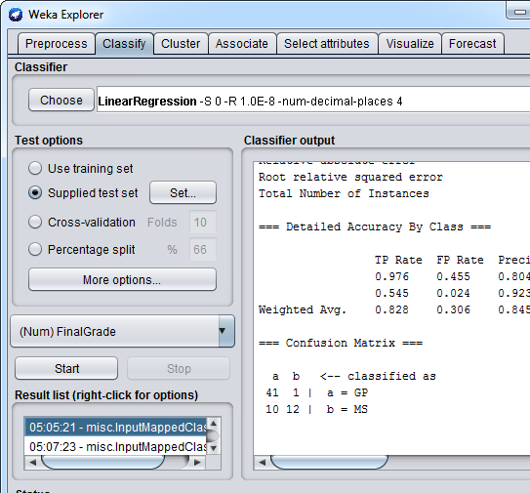
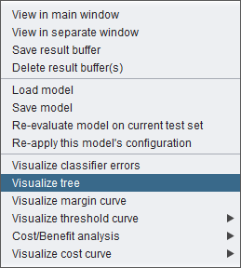
STEP 3. 檢視探勘結果 (2/4)
在Result list要檢視的探勘結果上 按右鍵 選擇 Visualize tree 檢視決策樹
!
1

Slide 30
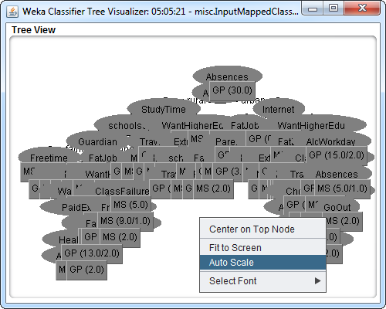
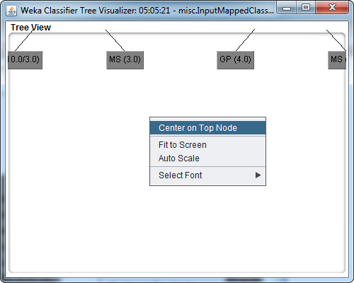
STEP 3. 檢視探勘結果 (3/4)
在TreeView按右鍵 選擇AutoScale
Center on Top Node 檢視頂層節點
3
2

Slide 31
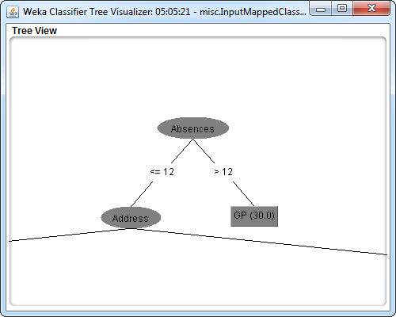
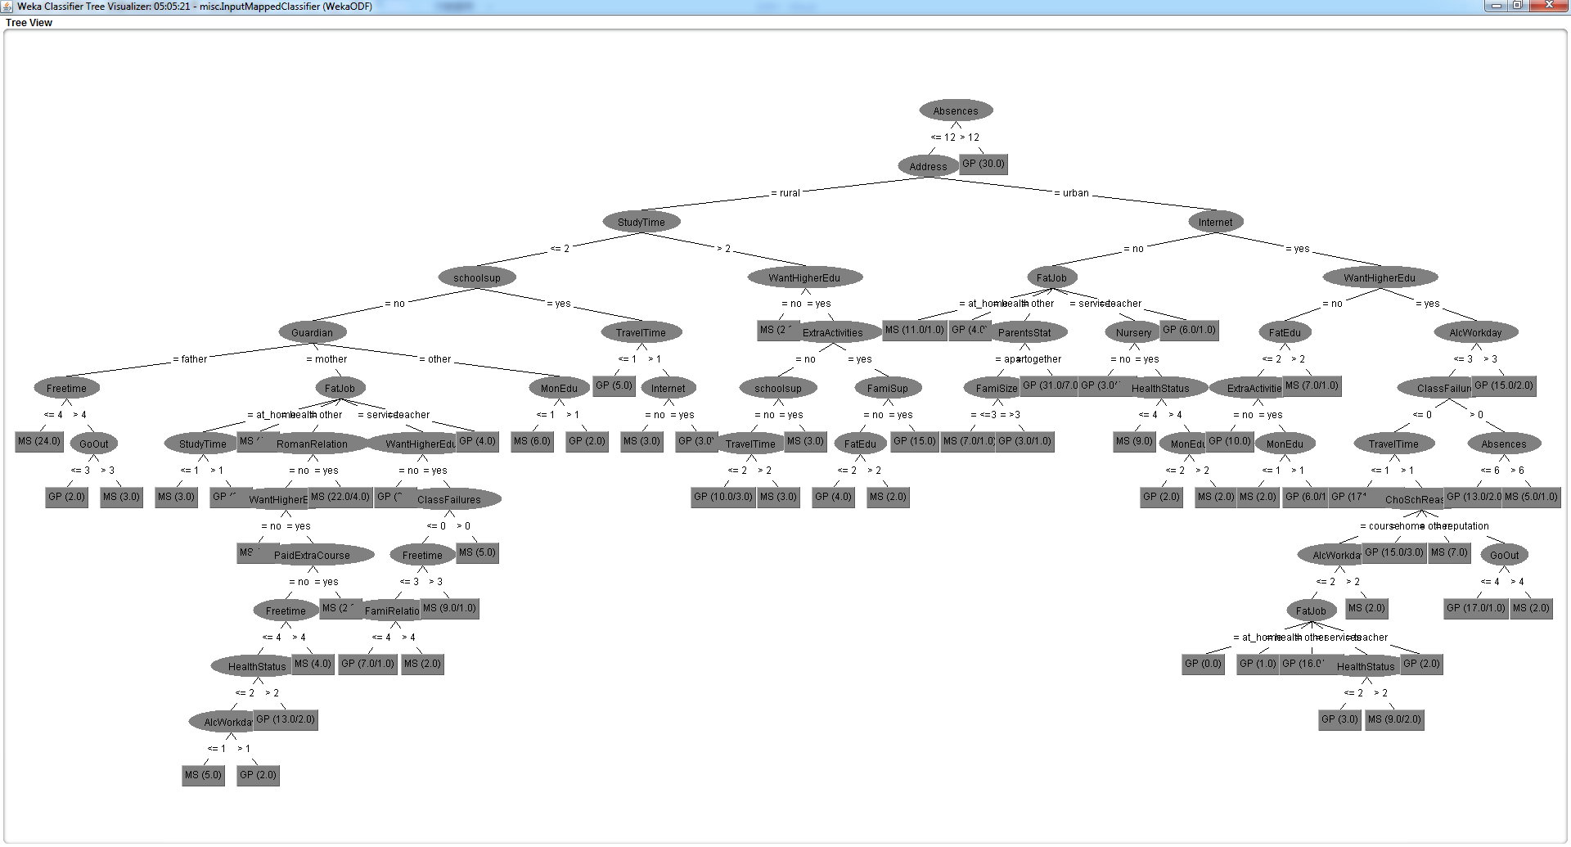
STEP 3. 檢視探勘結果 (4/4)
Fit to Screen 縮放到螢幕大小
從頂層節點檢視
用滑鼠左鍵拖曳移動畫面

Slide 32
預測性分析：決策樹
上機啦！

Slide 33
想想看
為什麼有三個檔案？train、test、unknown
決策樹的規則(預測模型)是怎麽建立的？
這個預測模型準確嗎？

Slide 34
預測性分析中會使用不同的資料集
訓練資料
測試資料
未知資料
stu-sch- 1 - train.ods
stu-sch- 2 - test.ods
stu-sch- 3 - unknown.ods
已知的歷史資料
用來建立分類的規則或迴歸預測的公式 (模型)
訓練資料
共585筆案例
用來驗證模型的正確性
測試資料的案例跟訓練資料不同
測試資料
共64筆案例
目標屬性為缺失值 (未知)
由模型來預測未知資料的目標屬性
未知資料 共42筆案例

Slide 35
J48 (Decision Tree)
決策樹 (Quinlan, 1993)
天氣
晴朗
雨天
陰天
溼度
開場
起風
高
正常
有
無
停辦
開場
停辦
開場
決策樹的規則(預測模型)是怎麽建立的？

Slide 36
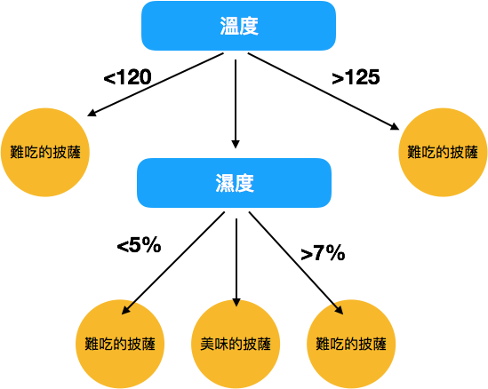
決策樹
演算法目標 (1/2)
決策樹的目標是產生一套
樹狀結構的判斷規則
內部節點：用來判斷的屬性
分支：屬性的值域
葉節點：目標屬性的值
A
B
C
https://medium.com/jameslearningnote/%E8%B3%87%E6%96%99%E5%88%86%E6%9E%90-%E6%A9%9F%E5%99%A8%E5%AD%B8%E7%BF%92-%E7%AC%AC3-5%E8%AC%9B-%E6%B1%BA%E7%AD%96%E6%A8%B9-decision-tree-%E4%BB%A5%E5%8F%8A%E9%9A%A8%E6%A9%9F%E6%A3%AE%E6%9E%97-random-forest-%E4%BB%8B%E7%B4%B9-7079b0ddfbda

Slide 37
決策樹
演算法目標 (2/2)
如果
溫度 介於 120 ~ 125之間
(不是 < 120)
(不是 > 125)
溼度 > 7%
則
披薩 = 難吃
https://medium.com/jameslearningnote/%E8%B3%87%E6%96%99%E5%88%86%E6%9E%90-%E6%A9%9F%E5%99%A8%E5%AD%B8%E7%BF%92-%E7%AC%AC3-5%E8%AC%9B-%E6%B1%BA%E7%AD%96%E6%A8%B9-decision-tree-%E4%BB%A5%E5%8F%8A%E9%9A%A8%E6%A9%9F%E6%A3%AE%E6%9E%97-random-forest-%E4%BB%8B%E7%B4%B9-7079b0ddfbda

Slide 38
決策樹
資訊獲利 (1/8)
要先選擇那個屬性 作為內部節點呢？
溫度？溼度？
需要找尋分割後可以有效區隔目標屬性的屬性
⇨ 資訊獲利 InfoGain
?
?

Slide 39
決策樹
資訊獲利：資訊量 (2/8)
資訊獲利 InfoGain = 分割前的資訊量 - 分割後的資訊量
資訊量：熵(entropy, ㄕㄤ)
熵 越大，表示資訊越混亂，難以區分
熵 最小值為0，表示資訊只有唯一結果

Slide 40
決策樹
資訊獲利：資訊量 (3/8)
entropy = 1.39
entropy = 0
每次遇到的有四種可能的人
資訊量：大
每次遇到的只會有一種人
資訊量：小
p₂=0.25
p₁=1
p₁=0.25
p₃=0.25
p₄=0.25
Notes:
=0.25*Math.log(0.25) + 0.25*Math.log(0.25) + 0.25*Math.log(0.25) + 0.25*Math.log(0.25)

Slide 41
決策樹
資訊獲利：分割前的熵 (4/8)
分割前 目標屬性 會員等級 的熵：
E(會員等級) = - (3/7) * log₂(3/7) - (4/7) * log₂(4/7)
= 0.9852
年齡 分級 | 平均月收入 (千) | 會員等級
2 | 1 | 低
2 | 1 | 低
2 | 3 | 低
1 | 1 | 高
1 | 2 | 高
2 | 2 | 高
2 | 2 | 高

Slide 42
決策樹
資訊獲利：分割後的熵 (5/8)
考慮 平均月收入 屬性來分割會員等級
計算 平均月收入 = 1 時 目標屬性 會員等級 的熵：
E(會員等級) = - (2/3) * log₂(2/3) - (1/3) * log₂(1/3)
≃ 0.92
年齡 分級 | 平均月收入 (千) | 會員等級
2 | 1 | 低
2 | 1 | 低
2 | 3 | 低
1 | 1 | 高
1 | 2 | 高
2 | 2 | 高
2 | 2 | 高

Slide 43
決策樹
資訊獲利：分割後的熵 (6/8)
考慮 平均月收入 屬性時
計算 平均月收入 = 1 時 目標屬性 會員等級的熵：0.92
計算 平均月收入 = 2 時 目標屬性 會員等級的熵：0
計算 平均月收入 = 3 時 目標屬性 會員等級的熵：0
年齡 分級 | 平均月收入 (千) | 會員等級
2 | 1 | 低
2 | 1 | 低
2 | 3 | 低
1 | 1 | 高
1 | 2 | 高
2 | 2 | 高
2 | 2 | 高

Slide 44
決策樹
資訊獲利：分割後的熵 (7/8)
考慮 平均月收入 屬性時 會員等級 在分割後的資訊獲利：
InfoGain (會員等級, 平均月收入) = 0.9852 - (0.92 + 0 + 0)
= 0.0652
年齡 分級 | 平均月收入 (千) | 會員等級
2 | 1 | 低
2 | 1 | 低
2 | 3 | 低
1 | 1 | 高
1 | 2 | 高
2 | 2 | 高
2 | 2 | 高

Slide 45
決策樹
資訊獲利：比較結果 (8/8)
考慮 平均月收入 屬性時 會員等級 在分割後的資訊獲利：0.0652
考慮 年齡分級 屬性時 會員等級 在分割後的資訊獲利：0.0142
(平均月收入)0.0652 > 0.0142 (年齡分級)
優先選擇平均月收入 作為內部節點
年齡 分級 | 平均月收入 (千) | 會員等級
2 | 1 | 低
2 | 1 | 低
2 | 3 | 低
1 | 1 | 高
1 | 2 | 高
2 | 2 | 高
2 | 2 | 高

Slide 46
決策樹舉例 (1/4)
類別型
目標屬性
足球賽資料集
案例數量: 14
屬性數量: 5
目標屬性：比賽舉行
能夠用天氣、氣溫、 溼度、起風等屬性來預測是否要舉行比賽嗎？
天氣 | 氣溫 | 溼度 | 起風 | 比賽舉行
晴朗 | 炎熱 | 高 | 無 | 停止
晴朗 | 炎熱 | 高 | 有 | 停止
陰天 | 炎熱 | 高 | 無 | 停止
雨天 | 溫和 | 高 | 無 | 開場
雨天 | 涼爽 | 正常 | 無 | 開場
雨天 | 涼爽 | 正常 | 有 | 停止
陰天 | 涼爽 | 正常 | 有 | 開場
晴朗 | 溫和 | 高 | 無 | 停止
晴朗 | 涼爽 | 正常 | 無 | 開場
雨天 | 溫和 | 正常 | 無 | 開場
晴朗 | 溫和 | 正常 | 有 | 開場
陰天 | 溫和 | 高 | 有 | 開場
陰天 | 炎熱 | 正常 | 無 | 開場
雨天 | 溫和 | 高 | 有 | 停止
https://www.saedsayad.com/decision_tree.htm

Slide 47
決策樹舉例 (2/4)
屬性 | 規則(值⇨比賽) | 錯誤 | 錯誤合計 | 資訊獲利
天氣 | 晴朗⇨停止 | 2/5 | 4/14 | 0.247
 | 陰天⇨開場 | 0/4
 | 雨天⇨開場 | 2/5
氣溫 | 炎熱⇨停止 | 2/4 | 5/14 | 0.029
 | 溫和⇨開場 | 2/6
 | 涼爽⇨開場 | 1/4
溼度 | 高⇨停止 | 3/7 | 4/14 | 0.152
 | 正常⇨開場 | 1/7
起風 | 無⇨開場 | 2/8 | 5/14 | 0.048
 | 有⇨停止 | 3/6
https://www.saedsayad.com/decision_tree.htm

Slide 48
決策樹舉例 (3/4)
天氣
晴朗
雨天
氣溫 | 溼度 | 起風 | 比賽舉行
炎熱 | 高 | 無 | 停止
炎熱 | 高 | 有 | 停止
溫和 | 高 | 無 | 停止
涼爽 | 正常 | 無 | 開場
溫和 | 正常 | 有 | 開場
陰天
氣溫 | 溼度 | 起風 | 比賽舉行
溫和 | 高 | 無 | 開場
涼爽 | 正常 | 無 | 開場
涼爽 | 正常 | 有 | 停止
溫和 | 正常 | 無 | 開場
溫和 | 高 | 有 | 停止
開場
https://www.saedsayad.com/decision_tree.htm

Slide 49
決策樹舉例 (4/4)
持續分割各個屬性，直到所有案例都被分到葉節點
天氣
晴朗
雨天
陰天
溼度
開場
起風
高
正常
有
無
停止
開場
停止
開場
https://www.saedsayad.com/decision_tree.htm

Slide 50
模型評估
這個預測模型準確嗎？

Slide 51
模型評估的指標
正確率：只看分類正確的數量
混淆矩陣：細覽分類正確和錯誤的數量
F度量：考慮分類正確和錯誤之後的綜合指標
個案評估：檢視每筆測試資料的預測結果

Slide 52
正確率
1
Correctly Classified Instances: 53 (82.8125%) 正確分類案例有82.8125%

Slide 53
混淆矩陣
Confusion Matrix 混淆矩陣
被分為GP | 被分為MS
41 | 1 | 是GP
10 | 12 | 是MS
2

Slide 54
F度量
F-Measure F度量，分類成效的綜合評估指標
第一行為第一個出現的值(GP)的F度量
第二行為第二個出現的值(MS)的F度量
最後一列為加權平均的F度量
3
Notes:
F度量介於0~1之間
F度量越大，表示該模型具有
a. 分類正確
b. 不會分類錯誤

Slide 55
F-Measure
F度量
對於GP來說
F度量介於0~1之間
F度量越大，表示該模型具有以下特色：
模型預測的分類，皆為正確分類 (精準率高)
對於指定分類，模型皆能夠正確預測 (召回率高)
被分為GP | 被分為MS
TP=41 (正確分為GP) | FN=1 (未能正確分為GP) | 是GP
FP=10 (不是GP 卻被分成GP) | TN=12 (不是GP， 也不分成GP) | 是MS
GP的F度量 = 0.882
https://baike.baidu.com/item/f-measure

Slide 56
個案評估 (1/7)
使用LibreOffice 開啟CSV檔案
1
stu-sch-2 - test - predict.csv
剛剛在outputFile設定裡
產生了探勘結果檔案

Slide 57
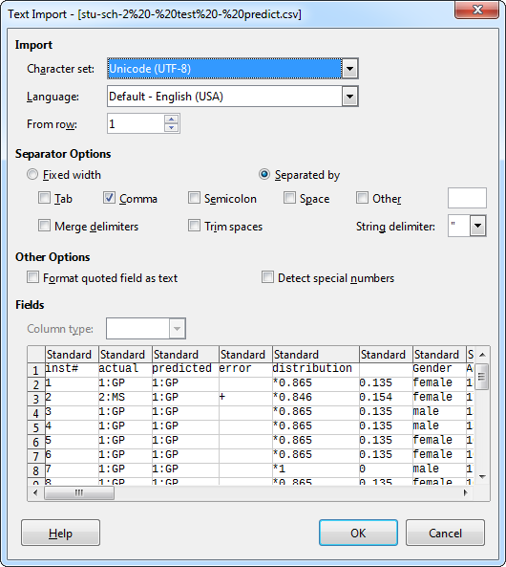
個案評估 (2/7)
LibreOffice Calc的Text Import 按下 OK
2

Slide 58
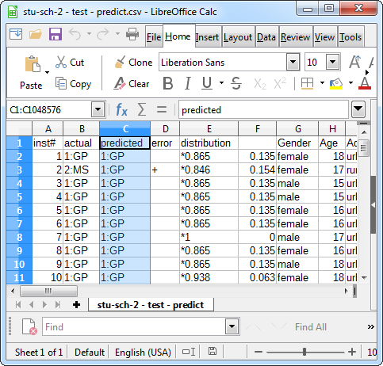
個案評估 (3/7)
測試結果
其他屬性
A
B

Slide 59
個案評估 (4/7)
inst# 案例編號
actual 實際值
predicted 預測值
error 是否錯誤 錯誤以+表示
distribution 每一格表示不同值的預測機率，機率最大的值以*表示

Slide 60
個案評估 (5/7)
分類錯誤案例 案例編號2
實際值: MS
預測值: GP
錯誤: 是
機率分佈: GP的機率為0.846

Slide 61
個案評估 (6/7)
分類正確案例 案例編號5
實際值: GP
預測值: GP
錯誤: 否 (沒有+)
機率分佈: GP的機率為0.865

Slide 62
個案評估 (7/7)
分類正確案例 案例編號7
實際值: GP
預測值: GP
錯誤: 否 (沒有+)
機率分佈: GP的機率為1 (100%確定是GP)

Slide 63
分類：預測未知資料
Part 2.

Slide 64
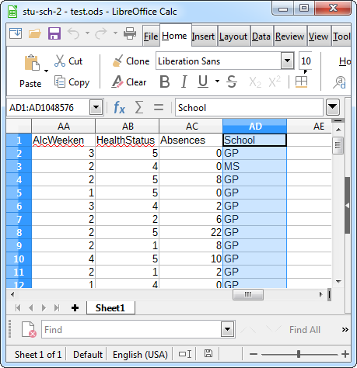
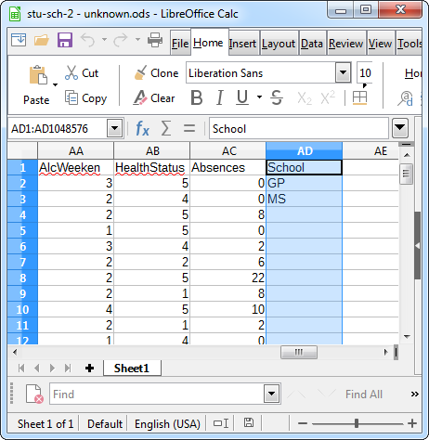
測試資料與未知資料的差異
類別型的目標屬性
目標屬性有已知分類
stu-sch- 2 - test.ods
目標屬性已知類別各一筆案例 其他空白 (方便Weka對應)
stu-sch- 3 - unknown.ods

Slide 65
未知資料
目標屬性已知類別各一筆案例，其他空白 (方便Weka對應)
stu-sch- 3 - unknown.ods

Slide 66
本例中未知資料的由來
未知資料 共42筆案例
stu-sch- 3 - unknown.ods
前N筆案例為目標屬性的類別各一筆
其他案例的目標屬性為空白 (表示缺失值)
在此例子中
第3~22筆的正確分類為School=GP
第23~42筆案例的正確分類為 School=MS
讓我們來看看預測的準不準吧！

Slide 67
分類：預測未知案例
實作步驟
開啟檔案
執行分類：J48
檢視未知案例預測結果

Slide 68
STEP 1. 開啟檔案
stu-sch- 1 - train.ods

Slide 69
STEP 2. 執行分類
設定分類演算法與目標屬性
設定測試選項
設定輸出結果
執行分類

Slide 70
STEP 2. 執行分類 (1/12) a. 設定分類演算法與目標屬性
2
Attributes: 30 先記得屬性數量，共30個
Classify 切換到 分類面板
1

Slide 71
STEP 2. 執行分類 (2/12)
a. 設定分類演算法與目標屬性
Classifier ⇨ Choose 選擇分類演算法 weka.classifiers .trees.J48
3

Slide 72
STEP 2. 執行分類 (3/12)
a. 設定分類演算法與目標屬性
選擇目標屬性 預設值已經是最後一個屬性 (Nom) School
4

Slide 73
STEP 2. 執行分類 (4/12)
b. 設定測試選項
Supplied test set 以測試資料來評估探勘結果
Set… 開啟進階設定
5
6

Slide 74
STEP 2. 執行分類 (5/12)
b. 設定測試選項
在測試選項中開啟 未知資料 (而不是 測試資料)
7
stu-sch- 3 - unknown.ods

Slide 75
STEP 2. 執行分類 (6/12) c. 設定輸出結果
More options... 開啟輸出結果的進階設定
11

Slide 76
STEP 2. 執行分類 (7/12) c. 設定輸出結果
Output predictions ⇨ Choose 選擇 weka.classifiers.evaluation .output.prediction.CSV
12

Slide 77
STEP 2. 執行分類 (8/12) c. 設定輸出結果
按粗體字 CSV 開啟進階設定
13

Slide 78
STEP 2. 執行分類 (9/12) c. 設定輸出結果
設定參數
attributes: 1-30 30為屬性數量， 表示輸出結果加上全部屬性
outputDistribution: True 輸出預測機率分佈
outputFile: (點空白處開啟選單) stu-sch-3 - unknow - predict.csv 將預測結果輸出成檔案
OK 離開進階設定
14
15
Notes:
stu

Slide 79
outputFile輸出檔案名稱為
「未知案例的預測結果」
修改outputFile的檔案名稱
這次是要輸出未知案例的結果
stu-sch-3 - unknow - predict.csv

Slide 80
STEP 2. 執行分類 (10/12) c. 設定輸出結果
OK 離開進階設定
16

Slide 81
STEP 2d. 執行分類
Start 開始執行
ClassifierPanel ⇨ Yes
開啟預測結果檔案 stu-sch-3 - unknow - predict.csv
1
3
2
stu-sch-3 - unknow - predict.csv

Slide 82
STEP 3. 檢視預測結果 (1/3)
LibreOffice Calc的Text Import 按下 OK
2

Slide 83
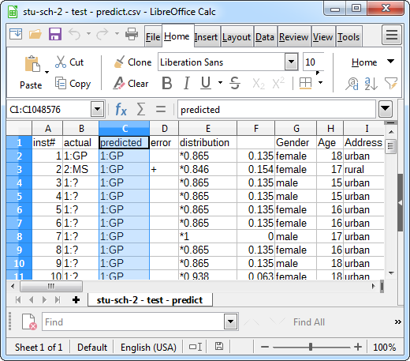
STEP 3. 檢視預測結果 (2/3)
predicted 即是未知資料的預測結果
2
Notes:
predicted 預測值

Slide 84
STEP 3. 檢視預測結果 (3/3)
以編號3案例舉例： 預測結果為GP， 機率為86.5%
3
Notes:
predicted 預測值

Slide 85
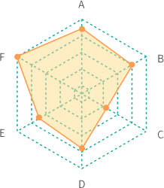
由AI預測阿明的學校
AI：「阿明，我預測你會去讀MS學校。 這個預測的正確率為83%。」
Notes:
http://tuzhidian.com/chart?id=5c56e4ef4a8c5e048189c71d

Slide 86
分類：預測未知案例
上機啦！

Slide 87
試著分析看看吧
學習單作業
Part 3.

Slide 88
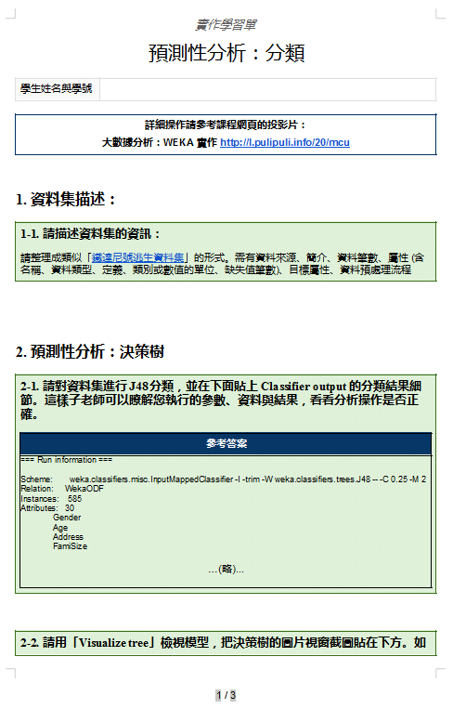
作業說明
選一個資料集，
然後完成學習單吧！
資料集的描述
預測性分析：決策樹
綜合比較
預測性分析 分類.odt

Slide 89
預測性資料集
作業資料集：
銀行行銷資料集
教學意見回饋資料集
收入普查資料集
線上購物資料集
鐵達尼號乘客資料集
課程首頁

Slide 90
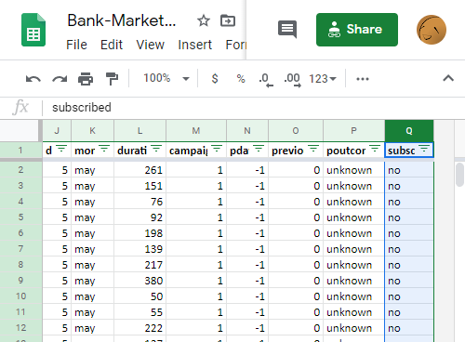
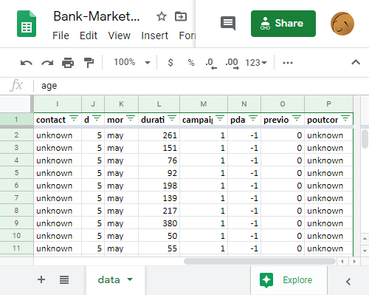
監督式資料集 vs. 非監督式資料集
銀行行銷資料集
銀行行銷探索性分析資料集
有目標屬性 subscribed
沒有目標屬性 subscribed (要請您探索找出來)

Slide 91
非監督式資料集 vs. 監督式資料集
銀行行銷探索性分析資料集
銀行行銷資料集
沒有目標屬性 subscribed (要請您探索找出來)
有目標屬性 subscribed

Slide 92
關於學習單的說明
可選擇其他資料集，不過注意以下條件
屬性儘量為類別型或數值型，避免包含日期型或字串型等需要額外資料預處理的資料類型
如果分析結果難以解釋，不妨重新整理資料本身
試著刪除屬性、調整的值、或是想辦法填補缺漏值
如果有對資料本身做預處理，請在學習單中說明做法
學習單大部分都沒有標準答案，請發揮觀察力和想象力，試著分析看看吧

Slide 93
資料預處理常見狀況

Slide 94
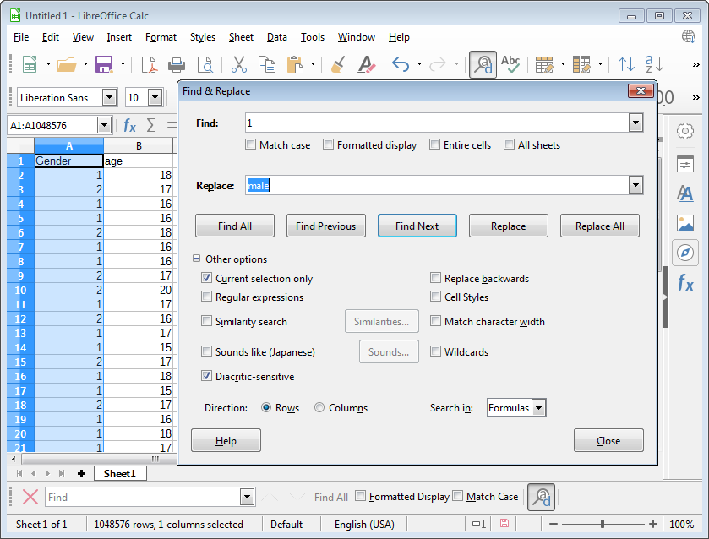
屬性是類別資料卻記成數值的話？
請取代成 對應的類別
性別
地區

Slide 95
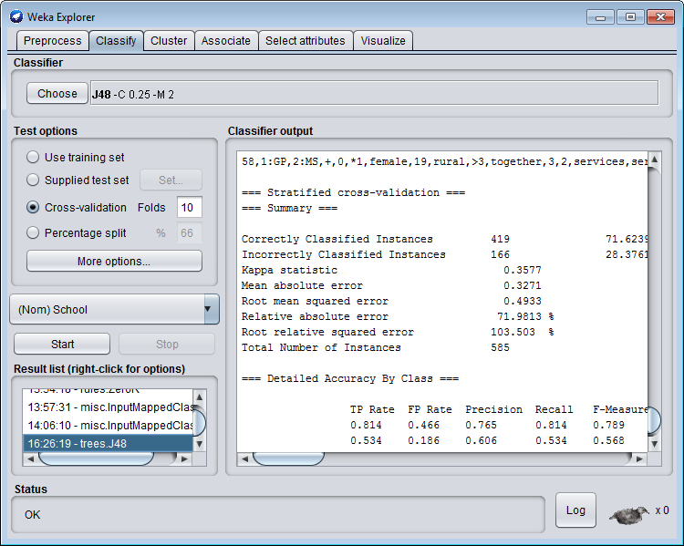
分類時，如果沒有測試資料？
使用交互驗證 (10疊)
Test options: Cross-validation Folds 10

Slide 96
評估模型：交互驗證 10疊
Cross-validation: Folds 10
吸菸 | 分類目標 class
有吸 | 有病
有吸 | 有病
有吸 | 有病
有吸 | 沒病
沒吸 | 有病
沒吸 | 沒病
沒吸 | 沒病
沒吸 | 沒病
沒吸 | 沒病
沒吸 | 沒病
設定交互驗證=k疊，常見為10疊
進行10次以下處理，每次挑選樣本都不同
將90%樣本作為訓練集，建立模型
將10%樣本作為測試集，評估模型正確度
最後將10次評估結果取平均，得到最後的信心程度(正確度)
可以避免高估模型信心程度的問題 =避免過擬合(overfitting)
90%
訓練集
10%
測試集

Slide 97
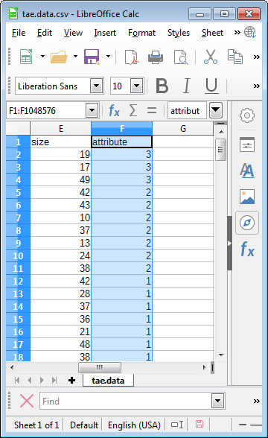
分類：如果目標屬性是連續數值？
處理方法有兩種：
將數值替換為類別：低、中、高 (連續資料離散化)
採用預測數值型的演算法
LinearRegression 多變量線性迴歸
SMOreg 支持向量機迴歸
評分
(數值型)

Slide 98
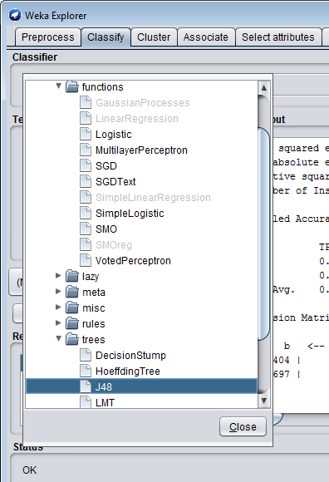
演算法與適用的資料類型 (1/2)
灰字：演算法不適用於目前的資料
黑字：表示演算法適用於目前的資料

Slide 99
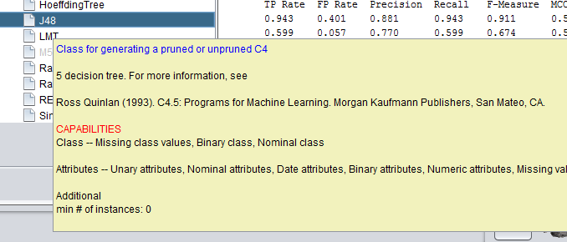
演算法與適用的資料類型 (2/2)
Class 目標屬性
Attributes 屬性

Slide 100
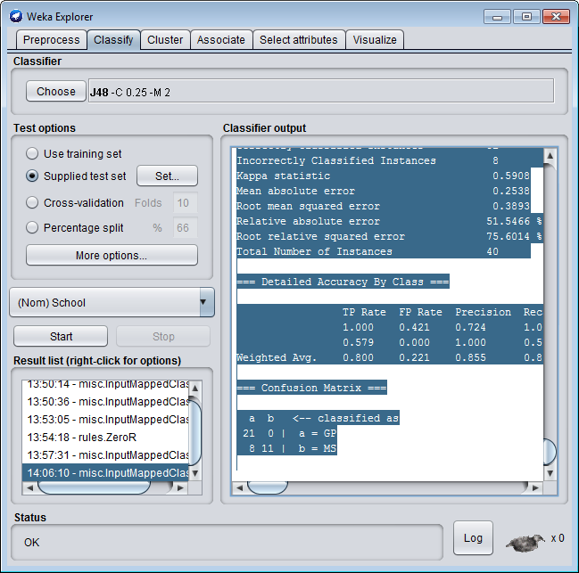
學習單：如何取得分析結果
按Ctrl + a 全選
按Ctrl + c 複製
然後把分析結果貼到學習單上

